Slide 1
Con đường trở thành lập trình viên Frontend

Slide 2
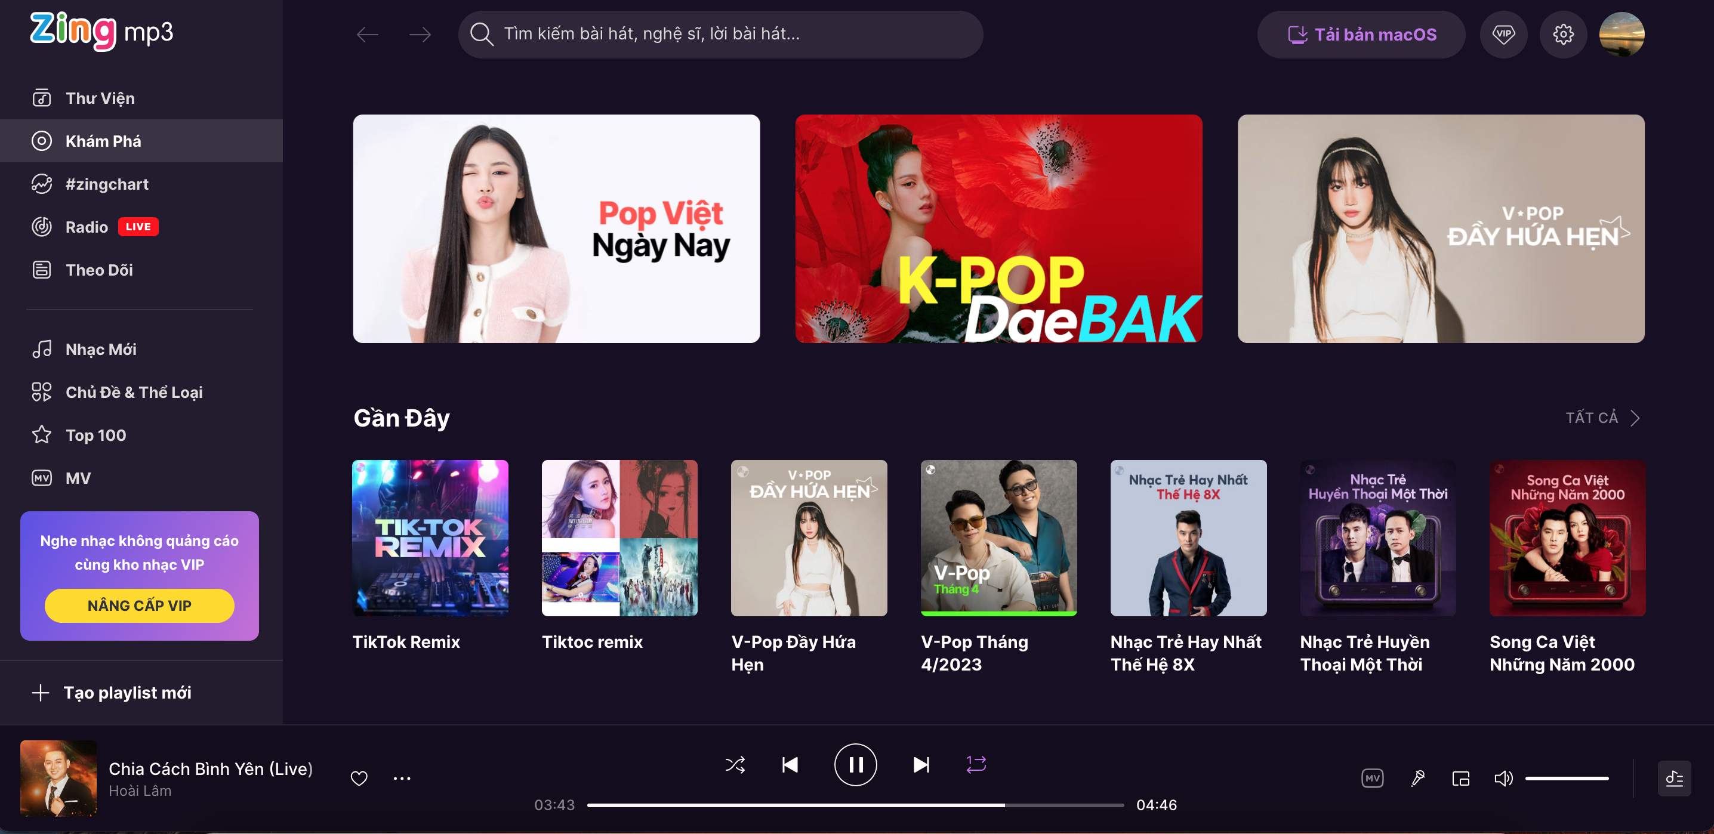
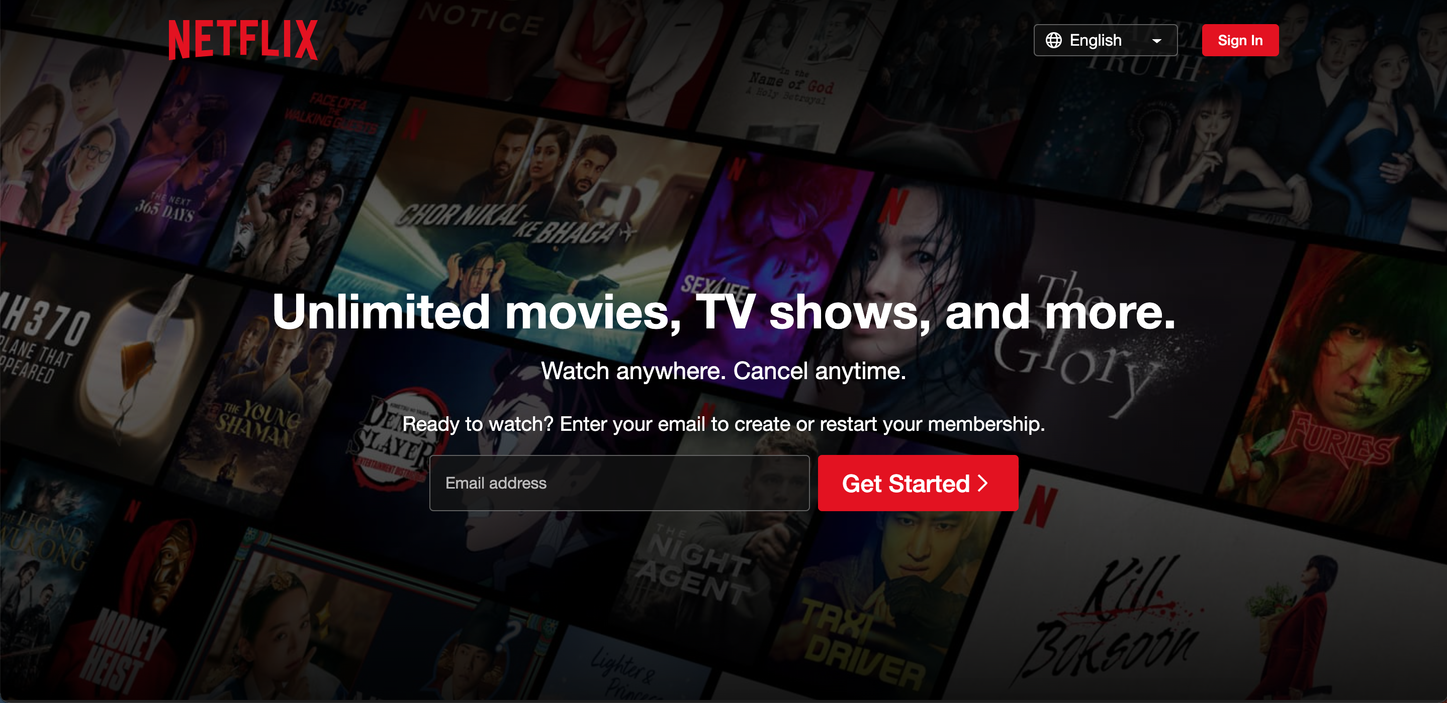
Giới thiệu

Slide 3
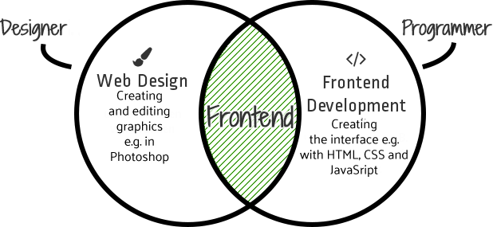
Frontend là gì?
Frontend là một phần của một website ở đó người dùng có thể tương tác để sử dụng và trải nghiệm, tất cả những gì mà bạn nhìn thấy trên một website bao gồm: font chữ, màu sắc, danh mục sản phẩm, menu, thanh trượt, v.v.v đều là sự kết hợp hoàn hảo giữa HTML, CSS và Javascript.

Slide 4
Lập trình Frontend là gì ?
Lập trình Frontend là công việc sử dụng các ngôn ngữ HTML, CSS và JavaScript để thiết kế và xây dựng giao diện cho một trang web hoặc ứng dụng web mà người dùng có thể xem và tương tác trực tiếp. Người dùng có thể "chạm", "lướt" và đối thoại trên giao diện web là kết quả của lập trình Frontend.
Hiểu một cách đơn giản lập trình Frontend là những công việc xây dựng, phát triển giao diện website nhằm đem đến cho người dùng những trải nghiệm tốt nhất trên chính sản phẩm website mà mình làm ra.

Slide 5

Lập trình Frontend là gì ? (Tiếp)
Không chỉ đơn thuần là tạo ra một giao diện đa tính năng
Mục đích của thiết kế web là giúp người dùng trải nghiệm web dễ dàng hơn .
Cần đảm bảo rằng trang web của mình được đảm bảo chất lượng hiển thị tốt trên các trình duyệt, các hệ điều hành và các thiết bị đầu cuối khác nhau.
Người dùng web có thể “chạm”, “lướt” giao diện là nhờ lập trình viên Frontend

Slide 6

Công việc của lập trình viên Frontend
Công việc của lập trình viên Frontend là sự kết hợp của các kỹ năng thiết kế và lập trình
Chức năng chính của họ là code chuyển đổi từ thiết kế giao diện thành hình ảnh – thành phần trực quan của ứng dụng hoặc trang web để người dùng dễ sử dụng.
Công việc của lập trình Frontend là sự kết hợp giữa viết code khô khan và làm đồ họa bắt mắt
Công việc của lập trình viên Front- end bao gồm cả thiết kế và lập trình web

Slide 7

Công việc của lập trình viên Frontend (Tiếp)
Thiết kế giao diện web/ứng dụng thân thiện với người dùng dựa trên các ngôn ngữ lập trình.
Duy trì và cải thiện giao diện người dùng trang web/ứng dụng.
Làm việc với các đồng nghiệp và chuyên gia để phát triển các tính năng mới nhằm nâng cao trải nghiệm người dùng.
Đề xuất các cách để cải thiện giao diện người dùng và đồ họa của trang web.
Tối ưu hóa giao diện của ứng dụng/trang web để có tốc độ và hiệu suất tối đa.

Slide 8
Những lộ trình kiến thức cần phải biết để trở thành lập trình viên Frontend

Slide 9
Tìm hiểu về Internet
Internet làm việc như thế nào ?
https://cs.fyi/guide/how-does-internet-work
DNS là gì và nó làm việc như thế nào ?
https://www.cloudflare.com/en-gb/learning/dns/what-is-dns/
https://www.youtube.com/watch?v=Wj0od2ag5sk
Trình duyệt là gi và chúng làm việc như thế nào ?
https://www.youtube.com/watch?v=WjDrMKZWCt0
https://web.dev/howbrowserswork/
Tên miền website là ?
https://developer.mozilla.org/en-US/docs/Learn/Common_questions/Web_mechanics/What_is_a_domain_name

Slide 10
Học HTML
HTML cơ bản
https://www.w3schools.com/html/html_intro.asp
https://developer.mozilla.org/en-US/docs/Learn/HTML/Introduction_to_HTML/Getting_started
Form và xác thực Form (Forms and Validations)
https://developer.mozilla.org/en-US/docs/Learn/Forms/Form_validation
Thực hành thật nhiều
https://github.com/hail2u/html-best-practices

Slide 11
Học CSS
Học kiến thức cơ bản về CSS
https://www.w3schools.com/css/
https://web.dev/learn/css/
Tạo bố cục giao diện
Float, Positioning, Display, Box Model, CSS Grid, Flex box
https://flexboxfroggy.com/
https://cssgridgarden.com/
Responsive Web
https://www.w3schools.com/css/css_rwd_intro.asp
CSS nâng cao
BEM
SASS/SCSS , LESS CSS
Framework: bootstrap, Bulma, Tailwind, Materialize….

Slide 12
Học Javascript
Cú pháp và cấu trúc cơ bản (ngôn ngữ JS cơ bản)
https://javascript.info/
https://developer.mozilla.org/en-US/docs/Web/JavaScript
Thao tác DOM (document object model) và BOM (Brower object model)
https://javascript.info/dom-nodes
Fetch API / Ajax (xhr) (thao tác call data từ phía API)
ES6 và các module phiên bản Javascript khác (từ ES7 trở đi)
Một số khái niệm đặc thù :
Hoisting, Event Bubbing,Scope,Prototype, shadow DOM, strict
Event loop, asynchronous, synchronous

Slide 13
Chia sẻ chút kinh nghiệm
Các bạn phân bổ thời gian và đầu tư việc học tập theo sự phân bổ :
HTML (10%)
CSS (40%)
Javascript(50%)
HTML khá là đơn giản nên sẽ không mất quá nhiều thời gian
CSS thì cần đầu tư nhiều hơn vì nó khá khó và kiến thức phải mạnh để làm giao diện người dùng sau này.
Javascipt khó hơn 2 đối tượng kia và là điều kiện tiên quyết để sau này chúng ta học và tiếp cận các Framework Frontend được dễ dàng hơn.
Yêu cầu kết quả: Phải làm được một giao diện web tĩnh đáp ứng chính xác các yêu cầu với giao diện đồ hoạ thiết kế đã đưa ra.

Slide 14
Học GIT / GitHub
Git is a free and open source distributed version control system designed to handle everything from small to very large projects with speed and efficiency.
Git là một hệ thống kiểm soát phiên bản phân tán mã nguồn mở và miễn phí được thiết kế để xử lý mọi thứ từ các dự án nhỏ đến rất lớn với tốc độ và hiệu quả.
https://git-scm.com/docs
Biết cài đặt và cấu hình git trên máy cá nhân.
Nắm được các kiến thức cơ bản trong tài lieu của GIT:
Nhận và tạo dự án (Getting and Creating Projects)
Basic Snapshotting ( add, status, commit, reset, restore …)
Phân nhánh và sáp nhập dự án (Branching and Merging)
Chia sẻ và cập nhật dự án (Sharing and Updating Projects)

Slide 15
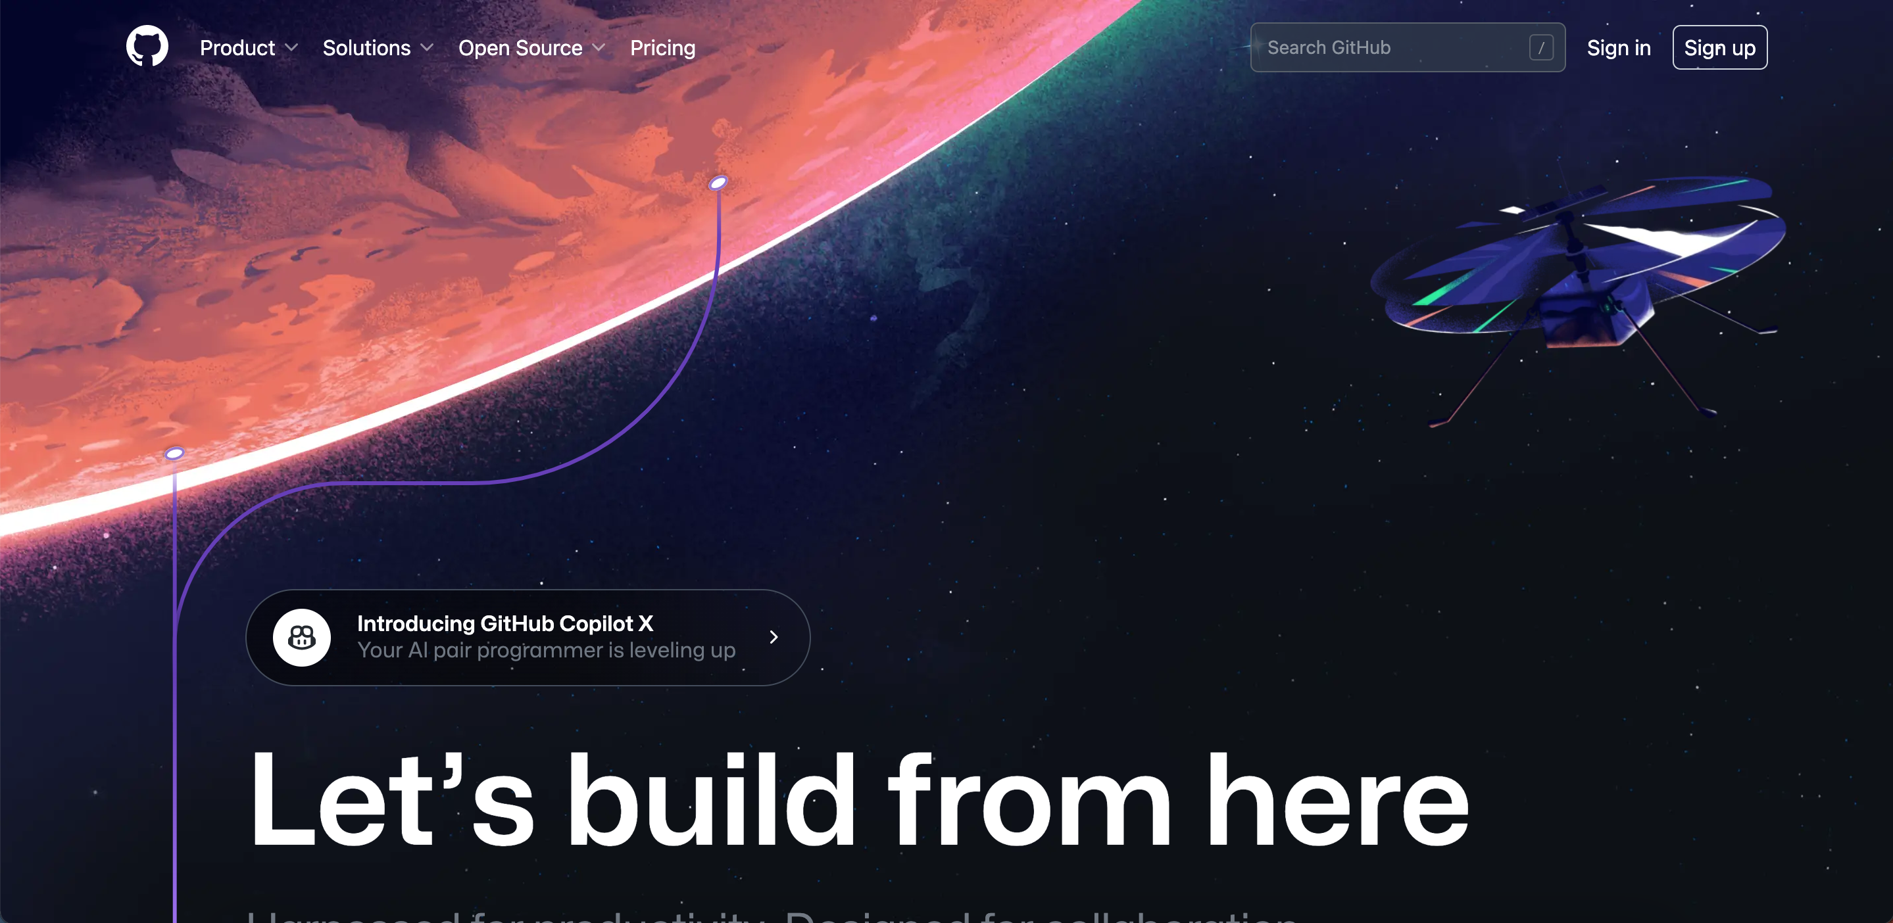
Học GIT/GitHub
Sử dung GitHub để thực hành các kiến thức đã học phần GIT
Tạo tài khoản trên GitHub
Biết cách tạo và quản lý các tài nguyên dự án trên GitHub
https://github.com/

Slide 16
Học quản lý các gói thư viện trong dự án
NPM
NPM is a package manager for the JavaScript programming language maintained by npm, Inc. npm is the default package manager for the JavaScript runtime environment Node.js.
npm là trình quản lý gói cho ngôn ngữ lập trình JavaScript được duy trì bởi npm, Inc. npm là trình quản lý gói mặc định cho môi trường thời gian chạy JavaScript Node.js.
https://www.npmjs.com/
Yarn
Yarn is a software packaging system developed in 2016 by Facebook for Node.js JavaScript runtime environment that provides speed, consistency, stability, and security as an alternative to npm (package manager).
Yarn là hệ thống đóng gói phần mềm do Facebook phát triển vào năm 2016 cho môi trường thời gian chạy JavaScript của Node.js, cung cấp tốc độ, tính nhất quán, tính ổn định và bảo mật thay thế cho npm (trình quản lý gói).
https://yarnpkg.com/

Slide 17
Học cách triển khai dự án với tiện ích chuyên nghiệp
Sử dung các tools để hỗ trợ việc triển khai và cấu hình nhanh một dự án Frontend chuyên nghiệp
Vite (https://vitejs.dev/)
NPM Scripts (https://docs.npmjs.com/)
Esbuild (https://esbuild.github.io/getting-started/)
Mục đích: học được cách triển khai dự án frontend chuyên nghiệp
Thông thường sẽ kết hợp với các Framework Frontend để có một dự án hoàn thiện và đầy đủ các tiện ích cơ bản sẵn có. Điều này rút ngắn đáng kể các bước thủ công làm bang tay không thực sự cần thiết.

Slide 18
Lựa chọn 1 Framework Frontend để học
Có rất nhiều các Framework Frontend nổi tiếng, bạn chỉ cần có kiến thức tốt về các phần đã nói ở phần trước (đặc biệt chú trọng vào kiến thức về Javácript)
React (https://react.dev/)
Vue (https://vuejs.org/)
Angular (https://angularjs.org/)
SolidJS (https://www.solidjs.com/)
Hãy dành thời gian tập trung vào 1 framework mà bạn cảm thấy phù hợp, để hiểu nguyên lý làm việc và cách hoạt động của nó để bạn đủ kiến thức làm dự án với nó.
Không nên quá tham lam tìm hiểu tất mọi Framework vì thực sự nó sẽ làm các bạn tốn thời gian và nhanh chán nản vì độ khó và phức tạp của mỗi framework đều khác nhau.

Slide 19
Lựa chọn Framework CSS - Modern CSS đi cùng với Famework Frontend
Framework CSS
Tailwind : https://tailwindcss.com/docs/installation/framework-guides
Material UI : https://mui.com/material-ui/getting-started/overview/
Ant Design: https://ant.design/components/overview/
Modern CSS
Styled components: https://styled-components.com/
CSS Module: https://github.com/css-modules/css-modules
Styled JSX: https://github.com/vercel/styled-jsx

Slide 20
Học cách Test ứng dụng
Trước khi cung cấp ứng dụng của bạn cho người dùng, bạn cần đảm bảo rằng ứng dụng của mình đáp ứng các yêu cầu được thiết kế cho ứng dụng đó và ứng dụng không thực hiện bất kỳ điều kỳ lạ, ngoài ý muốn nào (được gọi là 'lỗi'). Để thực hiện điều này, chúng ta 'thử nghiệm – kiểm thử' các ứng dụng của mình theo nhiều cách khác nhau.
Chúng ta có thể sử dụng các Framework sau (có thể cài đặt luôn, tích hợp luôn trong dự án)
Jest : https://jestjs.io/
React Testing Library : https://testing-library.com/docs/react-testing-library/intro/
Cypress : https://www.cypress.io/
Playwright : https://playwright.dev/
Lựa chọn 1 Framework học và thực hành cùng với dự án.

Slide 21
Như vậy đó là những lộ trình kiến thức đủ để đáp ứng trở thành
lập trình viên frontend với level - middle trở xuống
Lời khuyên dành cho bạn, hãy học tập và thực hành làm dự án nhiều để đạt được thành quả tốt.
Những lộ trình bên dưới dành cho các bạn có kiến thức tốt và thành thạo hết các bước bên trên, nếu bạn chưa đạt được điệu kiện như vậy thì chưa cần quan tâm vội.

Slide 22
Tìm hiểu về Authentication Strategies
Basic Authentication
Session Based Authentication
Token Based Authentication
JWT Authentication
OAuth
SSO

Slide 23
Tìm hiểu về Web Components và Type Checkers
HTML Templates
Custom Elements
Shadow DOM
Tìm hiểu ngôn ngữ TypeScript
https://www.typescriptlang.org/

Slide 24
Tìm hiểu về Progressive Web Apps
Web Storage API
Web Sockets
Server Sent Events
Service Workers
PRPL Pattern
PRPL Pattern
Performance Metrics
Lighthouse
Browser DevTools

Slide 25
Tìm hiểu về SSR, SSG, Graphql, Mobile, App Desktop …
SSR : Server-side rendering (https://nextjs.org/ )
SSG: Static Site Generators (https://www.11ty.dev/ )
Graphql: https://graphql.org/learn/
Học thêm về làm mobile : React native (https://reactnative.dev/ )
Học thêm về làm Desktop Applications: Electron (https://www.electronjs.org/ )

Slide 26
Cảm ơn các bạn đã quan tâm
Hết

